Slide 1
Drozer
Drozer
공개SW실무
60172493 김민수
60152181 나윤수
60152229 이혁진
60152231 임승준
7조
작성일자: 18.11.11

Slide 2
I. 소스의 전체 구조
디렉토리(폴더)의 구조
각 디렉토리 내의 파일 내용 요약
기능별 관련된 파일 내용
II. 실행으로 알아보는 기능
III. 참고자료
- 참고한 사이트, 서적 등을 작성
#Contents

Slide 3
01
소스의 전체 구조
디렉토리(폴더)의 구조
각 디렉토리 내의 파일 내용 요약
기능별 관련된 파일 내용

Slide 4
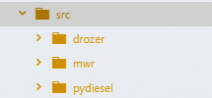
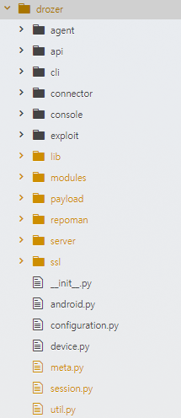
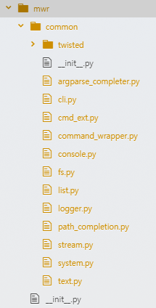
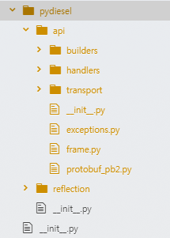
1
01 개요
디렉토리(폴더)의 구조
각 디렉토리 내의 파일 내용 요약
기능별 관련된 파일 내용

Slide 5
1
01 개요
디렉토리(폴더)의 구조
각 디렉토리 내의 파일 내용 요약
기능별 관련된 파일 내용
drozer ->
디렉토리 | 클래스 | 기능
agent | manager.py | drozer Agents 구축을 위한 유틸리티.
api - formatters | system_reponse.py | SYSTEM_RESPONSE 메시지를 화면에 출력해주는 파일 SYSTEM_RESPONSE 메시지를 출력 할 수 있을 때는 디바이스의 목록, 세션 식별자와 세션 목록을 출력하고, SYSTEM_RESPONSE 메시지를 출력 할 수 없을 때에는 바운드나 언바운드를 출력 한다.
cli | .py 모든 파일 | 하드 코드를 사용하는 대신 PATH에서 파이썬 버전을 가져오는 코드들을 모아놓은 폴더 이다.
connector – server_connector | .py 모든 파일 | 서버 모델은 콘솔과 드로저 서버 또는 내장된 에이전트 서버 간의 연걸을 나타낸다. 이 모델은 연걸을 확고히 하고, 연결된 프레임 간의 송수신을 담당한다.
payload | manager.py | 드로저를 사용하는 안드로이드 기기에 페이로드 기술을 전달하는 유틸리티 이다.
repoman | installer.py | 원격에서 발견된 모듈의 이름과 사람이 읽을 수 있는 설명을 캡슐화 해주는 코드
 | manager.py | 드로저 모듈 및 저장소 관리자를 실행하고, 레포지토리 관리자는 드로저의 모듈 및 모듈 저장소를 관리하는 코드
 | remotes.py | 리모트는 드로저의 원격 레포지토리를 포장 하고 있으며 이러한 레포지토리를 관리하는 방법을 제공한다. 또, 리모트는 사용가능한 모듈들과 모듈들의 소스를 다운받을 수 있는 정보를 가진 API에 접근할 수 있는 레포지토리를 제공한다.
 | repositories.py | 레포지토리는 드로저 레포지토리를 설정하고, 그들을 관리하는 메소드를 제공한다.
 | repository_builder.py | 레포지토리 빌더는 파이썬 패키지를 하위 모듈 저장소로 변환해주는 코드이다.

Slide 6
1
01 개요
디렉토리(폴더)의 구조
각 디렉토리 내의 파일 내용 요약
기능별 관련된 파일 내용
ssl | ca.py | CA는 인증 기관을 나타내며 SSL에 사용할 X509 인증서에 서명할 수 있다.
 | provide.py | 키 CA 개체를 래핑하는 코드 및 인증서를 중심으로 DSL을 제공하기 위해 이 패키지가 제공
 | ssl_manager.py | 드로저 SSL 관리자를 실행한다. SSL Manager를 사용하면 키 메테리얼을 생성하는 것을 허가하고 TLS가 드로저 연결을 가능하게 해준다
sever | dz.py | 서버를 HTTP서버나 드로저 서버에 연결해주는 역할을 하는 코드
 | files.py | 연결된 서버에서 파일을 찾아주는 코드
 | heartbeat.py | 연결된 모든 장치에 드로저 핑을 보내고, 반응하지않은 기기들은 런타임에 스위프 될 수 있도록 만들어주는 코드이다.
 | server.py | 새 드로저 서버를 시작하거나 실행중인 서버와의 상호 작용을 위한 유틸리티를 실행하는 기능을 가진 코드
 | uploader.py | 연결된 서버에 파일을 업로드 하게 해주는 코드
Sever - protocols | byte_stream.py | 바이트 스트림을 사용하기 위해 변수를 정의한 코드
 | drozerp.py | 프레임 리시버로서 드로저 프로토콜을 실행시키는 코드
 | http.py | HTTP 서버의 기본 구현이 들어있는 코드
 | shell.py | 쉘을 사용하기 위한 변수들을 정의한 코드
Sever-receievers | frame.py | 프레임 리시버는 스트림 리시버에서 생성된 스트림을 읽고, 스트림에 있는 전체 프레임을읽는다.
 | http.py | 스트림 리시버에게 받은 HTTP 메시지를 읽어주는 기능을 가진 코드
 | android.py | 이 코드를 사용하기 위해 변수들의 이름을 초기화 해주는 파일
 | configuration.py | 환경 설정을 하고 홈디렉토리의 .drozer_config 파일로 저장해 주는 역할을 하는 파일
 | device.py | 인프라 모드로 실행 될 때 서버에 바인딩된 장치의 매개 변수를 캡슐화 해주는 파일이다.
 | meta.py | drozer에 관한 정보들을 출력해 주는 파일이다.
 | session.py | 장치와 콘솔 간에 설정된 세션의 매개 변수를 캡슐화 하는 파일이다. 모든 세션은 세션컬렉션의 싱글톤 인스턴스인 세션컬렉션에 유지되고, 세션은 식별자에 의해 엑세스 된다.
 | util.py | CLI로 전달될 것으로 예상되는 서버 엔드포인트 파라메터를 디코딩 해주는 파일, 이 파일은 호스트네임과 포트를 추출하고, 만약 이 둘이 정의되지 않았다면 기본값을 할당한다.

Slide 7
1
01 개요
디렉토리(폴더)의 구조
각 디렉토리 내의 파일 내용 요약
기능별 관련된 파일 내용
drozer -> module
디렉토리 | 클래스 | 기능
app | activity.py | 주어진 용도를 다룰 수 있는 activty를 찾아주고 추출된 activity에 대해 정보를 가져온다. activity를 시작한다.
 | backup.py | 백업 API를 사용하기 위한 패키지를 나열한다.
 | broadcast.py | broadcast 수신자에 관한 정보를 가져온다. 또한 intent를 사용해 broadcast를 보낸다.
 | debuggable.py | 디버깅 가능한 패키지를 찾는다.
 | package.py | 패키지의 attack surface를 얻는다. 설치된 패키지에 대한 정보와 시작 의도를 가져온다. 패키지를 나열한다. 패키지의 AndroidMainfest.xml을 가져온다. 어플리케이션에 탑재된 Native 라이브러리를 찾는다. uid를 공유하는 패키지를 찾는다.
app | provider.py | 지정된 content provider URL의 열을 나열한다. 지정된 content provider URL에서 삭제한다. 파일을 지원해주는 content provider로부터 파일을 다운로드. 내보낸 content provider에 대한 정보를 가져온다. content provider에 내용을 추가하고 질문하여 정보를 얻는다. content provider로부터 지원하는 파일에 대한 정보를 가져오고 정보를 업데이트 한다.
 | service.py | 전달된 서비스에 관한 정보를 가져온다. 서비스에게 메시지를 보내고 답변을 보여준다. 서비스를 시작하고 멈춘다.
auxiliary | web_content_reslover.py | content provider에게 웹 서비스 인터페이스를 시작한다. content provider에 대한 정보를 제공한다.

Slide 8
1
01 개요
디렉토리(폴더)의 구조
각 디렉토리 내의 파일 내용 요약
기능별 관련된 파일 내용
common | assets.py | Android Asset Manager와 상호작용할 수 있다.
 | binding.py | Mixin은 서비스에 바인딩한 메시지를 교환한다,
 | busy_box.py | 에이전트로부터 BusyBox를 설치하고 사용하는 기능을 제공한다.
 | exploit.py | 모듈을 실행시킬 수 있다.
 | file_system.py | 에이전트 파일 시스템과 상호작용을 할 수 있다.
 | filtering.py | ReflectedTypes의 집합을 정렬할 수 있다.
 | formatter.py | 표 형식의 데이터 형식을 지정할 수 있다.
 | intent_filter.py | drozer 모듈 Mixin은 intent provider에게 필터 추출 기능을 제공. 스키마, host, 포트, 경로 등을 담은 클래스. 데이터를 필터링할 수 있다.
 | loader.py | 로컬 시스템에서 자바 소스 코드를 불러오기 위한 유틸리티 메서드
 | package.manager.py | Android Package Manger와 상호작용할 수 있다.
 | path_completion.py | 에이전트에게 로컬 파일에 대한 경로 완료를 제공한다.
common | provider.py | content provider와 상호작용을 한다. Java contentResolver 객체의 wrapper에 관하여 일부 요청을 구성하고, 일부 요청을 처리하기 쉽게 한다. 파일을 열 수 없을 때 처리하는 예외를 나타낸다.
 | shell_code.py | 쉘 정보를 나타낸다.
 | shell.py | Android 쉘이 명령어를 통해 실행할 수 있게끔 해준다.
 | strings.py | 특정한 파일에서 ASCII 값을 찾는 string 명렁어를 실행한다.
 | superuser.py | superuser가 바이너리 탐지 및 설치를 돕는 유틸리티 메서드를 나타낸다.
 | vulnerability.py | 특정 취약성에 대한 테스트 및 악용을 포함하는 모듈. 취약점에 지정된 경사를 검사하고 차례로 검사를 실행한다.
 | zip_file.py | 압축된 아카이브 파일과 상호작용할 수 있다.

Slide 9
1
01 개요
디렉토리(폴더)의 구조
각 디렉토리 내의 파일 내용 요약
기능별 관련된 파일 내용
exploit | browser/normalize.py | Webkit Node Normalize
 | browser/samsung_knox_smdm.py | Samsung Knox Suite의 새로운 등록을 해주고 Universal MDMA Application 응용 프로그램을 악용하여 불량 drozer 에이전트 설치.
 | browser/use_after_free_2.py | Webkit Use After Free Exploit (Black Hat 2010)
 | dos/remote.py | Samsung Galaxy S2에서 원격 지우기를 수행하는 USSD 코드를 호출해준다.
 | fileformat/polaris_viewer4_generate/polaris_viewer4_bof_generator.py | 스택을 모델링하는 클래스로, 스택에 항목을 추가하고 스택에 ROP체인을 생성 할 수 있게 한다. 폴라리스 뷰어 4 exploit DOCX을 생성해준다.
jdwp | check.py | @jdwp-control을 열고 어떤 앱이 연결되었는지 본다.
pilfer | general/apn_provider.py | APN content provider를 읽는다.
 | general/settings_provider.py | content provider 설정정보를 읽는다.
soceng | unknown_sources.py | 관련 없는 drozer 에이전트를 브라우저에 전달해 사용자가 설치할 수 있게 한다.
 | usb_debugging.py | drozer 에이전트를 USB 디버깅이 가능한 연결된 장치에 설치한다.
webview | addJavaScriptInterface.py | 자바스크립트 인터페이스를 원격으로 조종해 웹에서 볼 수 있게한다.
information | datetime.py | 현재 시간과 날짜를 안드로이드 장치로부터 가져온다.
 | device_ifo.py | 장치 정보를 가져온다.
 | permissions.py | 장치에 있는 패키지를 사용해 모든 허가권의 목록을 가져온다.

Slide 10
1
01 개요
디렉토리(폴더)의 구조
각 디렉토리 내의 파일 내용 요약
기능별 관련된 파일 내용
payloads | shellcode/reverse_tcp_shell.py | reverse TCP shell을 설치할 수 있다.
 | shellcode/reverse_weasel.py | TCP shell을 통해 weasel을 실행시킬 수 있다.
 | weasel.py | Shell 명령어를 통해 weasel을 전개시킬 수 있다.
scanner | activity/browsable.py | 웹 브라우저에서 호출할 수 있는 모든 BROWSABLE활동을 가져온다.
 | misc/native.py | 패키지에 포함된 기본 구성요소를 찾는다.
 | misc/readable_files.py | 지정된 폴더 안에서 world-readable 파일은 찾는다.
 | misc/secretcodes.py | dialer에서 사용할 수 있는 비밀 코드를 검색한다.
 | misc/sflag_binaries.py | 지정된 폴더에서 suid/sgid 이진 파일을 찾는다.(기본값 : /system)
 | misc/writable_files.py | 지정된 폴더에서 world-writable 파일을 찾는다.
 | provider/find_uris.py | context에서 쿼리할 수 있는 content provider를 찾는다.
 | provider/injection.py | content provider에 SQL injection 취약점을 테스트한다.
 | provider/sql_table_dump.py | SQL injection 취약점을 텅해 엑세스할 수 있는 테이블을 찾는다.
 | provider/traversal.py | content provider에 기본 디렉터리를 순회하는 취약점이 있는지 테스트한다.
shell | send.py | ASH shell을 원격 수신기로 전송한다.
 | startexec.py | 상호작용하는 Linux Shell에 입력한다.
tools | setup/busybox.py | Busybox를 설치한다.
 | setup/x86/su.py | 디바이스에 '최소값' 이진 설치를 준비한다.
 | setup/file.py | 파일을 다운로드한다.
 | base.py | drozer module입니다.
 | colloection.py | 지정된 모듈 저장소에서 모든 모듈을 로드하고 모듈 식별자 모음을 반환한다.
 | import_conflict_resolver.py | ImportConflictResolver는 둘 이상의 모듈이 동일한 이름을 등록하려고 할 때 보관할 모듈을 결정하기 위해 적용할 수 있는 규칙을 정의한다.
 | loader.py | 지정된 모듈 저장소에서 모든 모듈을 로드하고 모듈 식별자 모음을 반환한다.

Slide 11
1
01 개요
디렉토리(폴더)의 구조
각 디렉토리 내의 파일 내용 요약
기능별 관련된 파일 내용
mwr -> common
디렉토리 | 클래스 | 기능
twisted | stream_receiver.py | 런타임에서 데이터를 수신하고 다시 통합하는 Twisted Protocol 데이터 스트림. 스트림이 업데이트될 때마다 sreamReceed() 메서드가 호출됩니다. 일부 데이터를 사용하기로 선택할 수 있는 구현
 | argparse_completer.py오 | 이 인스턴스를 사용하여 readline에 대한 완료 제안을 제공
 | cli.py | cli.Base는 간단한 명령줄 환경을 제공합니다. 명령을 호출할 수 있습니다.
 | cmd_ext.py | <몇 가지 고급 기능 제공> 명령에 대한 별칭 bash-style 특별 변수 기록 파일 지원 출력과 오류를 구분
 | console.py | 콘솔 크기를 계산하는 유틸리티 방법.
 | fs.py | 파일 시스템 기능 라이브러리 -파일 시스템에서 문자열로 파일을 읽는 유틸리티 방법입니다 -파일 시스템 파일에 문자열을 쓰는 유틸리티 방법입니다
 | list.py | 목록(l)을 n개 섹션으로 분할하는 유틸리티 방법입니다
 | logger.py | 로거 설정을 간소화하는 다양한 유틸리티 방법을 제공
 | path_completion.py | 콘솔의 로컬 파일에 대해 경로 완료를 제공
 | stream.py | StreamWrapper는 출력 스트림 주위에 일반화된 래퍼를 제공합니다.
 | system.py | 현재 PATH에서 실행 파일을 찾기 위한 *nix 'what' 명령어 구현.
 | text.py | 텍스트 처리 기능의 라이브러리 -텍스트의 모든 줄 시작 부분에 접두사를 추가합니다. -기존 줄 바꿈과 텍스트의 대부분의 공간을 보존

Slide 12
1
01 개요
디렉토리(폴더)의 구조
각 디렉토리 내의 파일 내용 요약
기능별 관련된 파일 내용
pydiesel -> api
디렉토리 | 클래스 | 기능
builders | reflection_request.py | ReflectionRequestFactory는 ReflectionRequest 메시지를 작성하기 위한 DSL을 제공
 | reflection_response.py | ReflectionResponseFactory는 ReflectionResponse 메시지를 작성하기 위한 DSL을 제공합니다
 | system_request.py | SystemRequestFactory는 SystemRequest 메시지를 작성하기 위한 DSL을 제공.
 | system_response.py | SystemResponseFactory는 SystemResponse 메시지를 작성하기 위한 DSL을 제공.
handlers | system_request_handler.py | 서버에서 받은 모든 SYSTEM_REQUEST 메시지를 받습니다. 메시지를 해독하고 적절한 방법을 호출합니다
 | system_response_handler.py | 서버에서 받은 모든 SYSTEM_RESPONSE 메시지를 받습니다. 메시지를 해독하고 적절한 방법을 호출합니다
transport | socket_transport.py | 서버에 대한 연결을 닫습니다. 서버로부터 메시지를 수신합니다. 서버로 메시지를 보냅니다. 서버에 메시지를 보내고 응답이 수신될 때까지 기다립니다.
 | transport.py | 연결을 위해 다음 메시지 식별자를 계산합니다.
frame.py |  | 버전 번호와 페이로드 길이로 구성된 16바이트 헤더를 사용하여 무선으로 전송될 때 드로저 메시지를 모델링.

Slide 13
1
01 개요
디렉토리(폴더)의 구조
각 디렉토리 내의 파일 내용 요약
기능별 관련된 파일 내용
pydiesel -> reflection
디렉토리 | 클래스 | 기능
types | reflected_array.py | 객체 중 하나의 배열을 나타내는 ReflectedType
 | reflected_binary.py | 기본 이진 데이터의 Base64 인코딩 표현을 가져옴.
 | reflected_null.py | Java null을 나타내는 ReflectedType
 | reflected_object.py | Java 개체를 나타내는 ReflectedType
 | reflected_primitive.py | 초기상태를 나타내는 ReflectedType
 | reflected_string.py | 문자열을 나타내는 ReflectedType
 | reflected_type.py | ReflectedType은 반사를 통해 Java VM과 공유되는 변수를 모델링.
utils | class_builder.py | ClassBuilder는 Android 플랫폼용 Java 소스 파일을 작성하는 프로세스에 대한 래퍼를 제공.
 | class_loader.py | 반사 API를 사용하여 로컬 시스템에서 실행 중인 Dalvik VM으로 Java 소스 코드를 로드하는 유틸리티 방법을 제공.
reflector.py |  | Reflector는 에이전트에서 제공하는 반사 서비스와 상호 작용할 수 있는 높은 수준의 API를 제공.

Slide 14
1
01 개요
디렉토리(폴더)의 구조
각 디렉토리 내의 파일 내용 요약
기능별 관련된 파일 내용
Package | 기능 요약
drozer | 연결된 서버에서 파일을 찾고 서버에 파일을 업로드.
 | 콘솔과 드로저 서버 또는 내장된 에이전트 서버 간의 연결.
 | 드로저를 사용하는 안드로이드 기기에 페이로드 기술을 전달.
 | 로컬 저장소와 원격 저장소를 설정하고, 관리하는 메소드를 제공.
 | Activity와 broadcast 수신자에 관한 정보를 가져옴.
 | 디버깅 가능한 패키지를 찾아줌.
 | 전달된 서비스에 관한 정보를 주며 서비스를 시작하고 멈춤.
 | Android 쉘이 명령어를 통해 실행할 수 있게 해줌.
 | 취약점에 대한 테스트 및 검사 가능.
 | 안드로이드 장치로부터 현재 시간과 날짜, 장치 정보, 장치에 있는 패키지를 사용해 모든 허가권의 목록 등을 가져옴.
 | drozer agent 파일과 상호작용.
mwr | 명령을 구현하여 명령 행에서 실행 파일을 찾음.
pydiesel | DSL를 통해 메시지를 작성해 서버로 보냄. 서버로부터 받은 메시지를 해독하고 적절한 방법을 호출.
 | Android 플랫폼용 Java 소스 파일을 작성하는 프로세스에 대한 래퍼를 제공.

Slide 15
1
01 개요
디렉토리(폴더)의 구조
각 디렉토리 내의 파일 내용 요약
기능별 관련된 파일 내용
취약점 분석
drozer/module/common/vulnerability.py
class Vulnerability : 특정 취약성에 대한 테스트 및 악용을 포함하는 모듈
class VulnerabiltyScanner : 취약점에 지정된 경로를 검사한다.
drozer/modules/scanner/provider/traversal.py
provider에 기본 디렉토리를 순회하는 취약점이 있는지 테스트한다.
drozer/modules/scanner/provider/sql_table_dump.py
SQL injection 취약점을 통해 엑세스할 수 있는 테이블을 찾는다.
서비스 분석
drozer/modules/app/service.py
class Info : 전달된 서비스에 관한 정보를 가져온다.
class Send : 서비스에게 메시지를 보내고 답변을 보여준다.
class Start : 서비스를 시작한다.
class Stop : 서비스를 멈춘다.

Slide 16
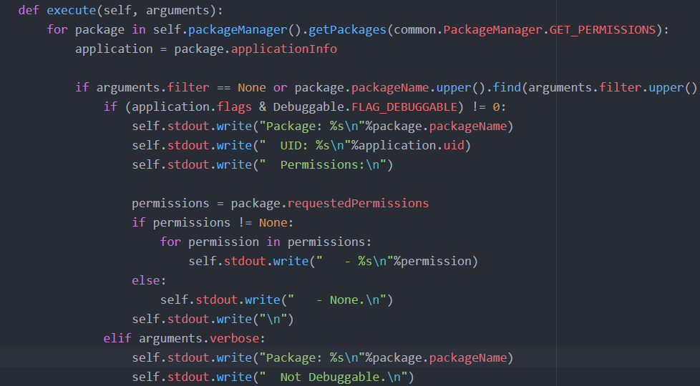
1
01 개요
디렉토리(폴더)의 구조
각 디렉토리 내의 파일 내용 요약
기능별 관련된 파일 내용
Debuggable package 분석
drozer/module/app debuggable.py : 디버깅 가능한 패키지를 찾아준다.
디버깅 가능한 패키지의 패키지 이름 , user id, 허가권을 출력해준다.
만약 허가권이 없으면 "Not Debuggable"출력
디벙깅이 가능하다면
출력
모듈 관리
drozer/repoman/installer.py
class ModuleInstaller : 로컬 파일시스템 또는 원격 모듈 레포지토리에서 새 모듈을 설치하는 방법을
캡슐화한다.
class InstallError : 모듈 설치에 문제가 생길 경우 실행된다.
class AlreadyInstalledError : 요청한 모듈이 이미 설치되어 있을 경우 실행된다.
class ModuleLoader:
def all(self, base): 특정 모듈 저장소에서 모든 모듈을 불러온다
def get(self, base, key): 모듈을 실행한다.
def __import_modules(self, modules): 주어진 모든 파이썬 모듈의 집합을 import한다.
def __load(self, base): 모듈 저장소에서 모든 모듈을 불러온다
def __locate(self): 모듈의 경로를 찾는다.

Slide 17
1
01 개요
디렉토리(폴더)의 구조
각 디렉토리 내의 파일 내용 요약
기능별 관련된 파일 내용
저장소 관리
drozer/repoman/repositories.py : 드로저 레포지토리를 설정하고, 그들을 관리하는 메소드를 제공한다.
def all(cls) : 드로저의 모든 저장소를 보여준다.
def create(cls, path) : 지정된 경로에 새로운 드로저 저장소를 만든다.
def delete(cls, path) : 지정된 경로에 있는 드로저 저장소를 삭제한다.
def drozer_modules_path(cls) : 드로저 모듈의 경로를 출력한다.
->새로운 저장소 경로가 이미 파일시스템에 존재할 경우에 NotEmptyException 예외 발생
특정한 저장소가 정의되지 않은 경우에 UnknownRepository 예외 발생
drozer/repoman/manager.py
class RemoteManager : 드로저 모듈 및 저장소 관리자의 원격 부분 실행
class RepositoryManager : 하위 모듈 및 저장소 관리자의 저장소 부분을 실행한다. 저장소 관리자
는 드로저 모듈 및 모듈 저장소를 처리한다.

Slide 18
02
Drozer 실행 및 기능

Slide 19
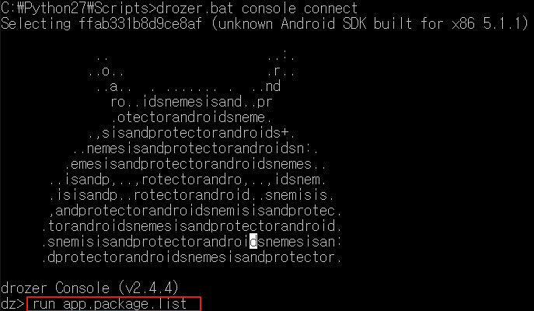
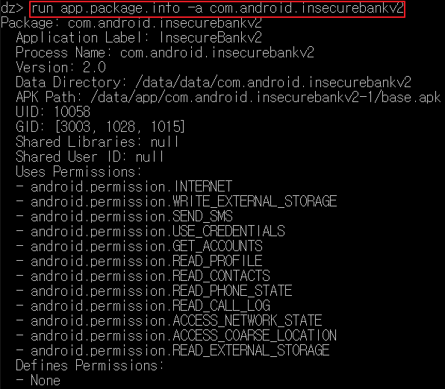

2
02 Drozer 실행 및 기능
<기본 사용법>
설치된 패키지 목록 출력
dz> run app.package.list
특정 단어가 들어간 패키지 정보 출력
dz> run app.package.list –f insecure
앱의 기본적인 정보 출력
dz> run app.package.info –a com.android. insecurebankv2
Notes:
Drozer는 단말기에 Agent를 설치하고 PC에서 Concole로 명령을 내리는 방식이므로,
Drozer(Windows Installer)와 Drozer(Agent.apk Only)를 다운로드 받아 PC와 단말기에 각각 설치 하여야 한다.
Drozer를 설치 한 폴더로 이동하여 모바일 장치에 연결하십시오 : drozer.bat console connect
대화 형 Drozer 콘솔에서 우리는 명령어를 사용하여 활동을 할 수 있다.
run app.package.list –f 다음에 단어를 넣으면 그 특정 단어가 들어간 패키지의 정보를 출력해준다. 여기서는 insecure이라는 단어가 들어간 패키지의 정보를 출력해서 보여주고 있다.

Slide 20
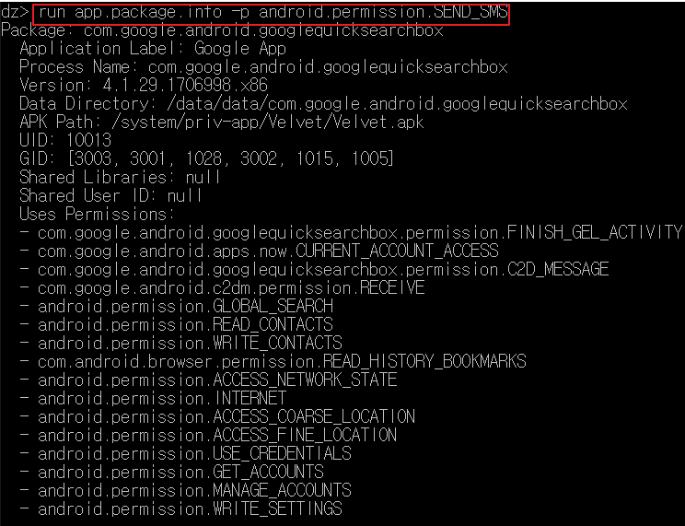
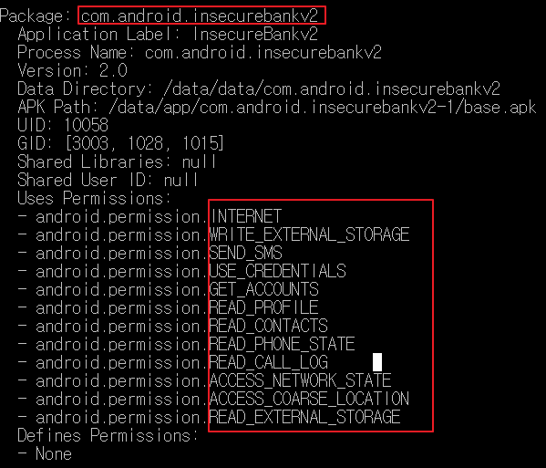
2
02 Drozer 실행 및 기능
프로세스 정보, 버전, 데이터 저장위치, UID, 앱의 권한 확인 등
dz> run app.package.info –p android.permission.SEND_SMS
Notes:
위 그림의 SMS권한은 디바이스 패키지들 중에서 SMS를 보낼 수 있는 권한을 가진 앱들을 보여준다.
네모칸은 취약한 부분을 보여줌.

Slide 21
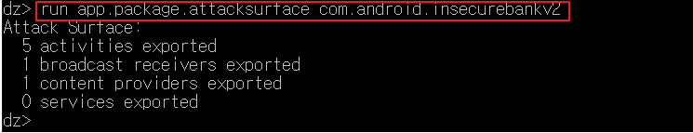
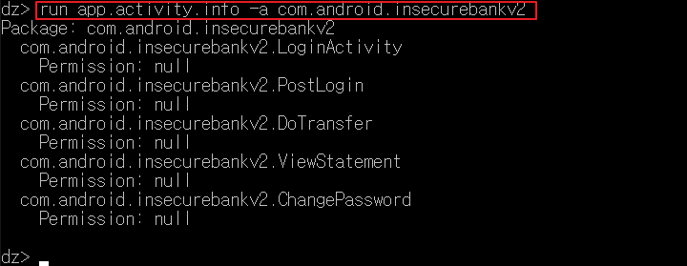
2
02 Drozer 실행 및 기능
<취약점 분석>
dz> run app.package.attacksurtace com.android. insecurebankv2
자세한 정보
dz> run app.activity.info –a com.android.insecurebankv2
Notes:
run app.package.attacksurtace com.android. Insecurebankv2 -> insecurebankv2의 5개의 Activities 취약점, 1개의 브로드캐스트 취약점, 콘텐츠 프로바이더 취약점이 발겨된 것을 볼 수 있다. 만약 5개의 Activities의 정보가 모두 나오기를 원한다면 아래와 같은 명령어를 사용하면 된다.
예로 Activity 취약점 중 changepassword를 직접 실행해보자.

Slide 22
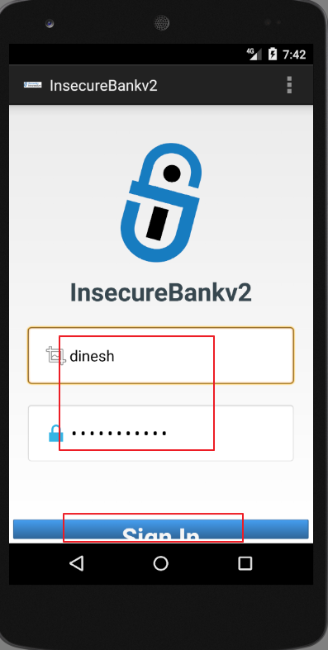
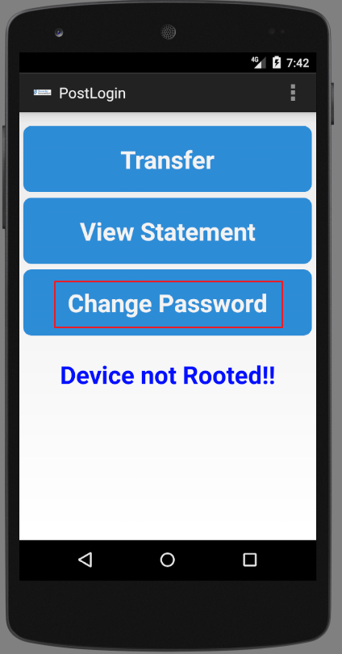
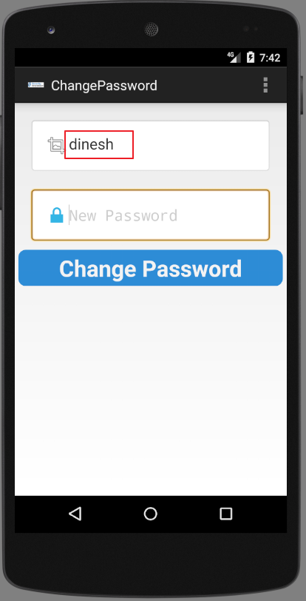
2
02 Drozer 실행 및 기능
취약점 분석 - 정상적인 접근
(1) Insecure 뱅크 앱 로그인
(2) Change Password 메뉴 클릭
Notes:
실제로 Activity 정상적인 접근과 비정상적인 접근일 때를 비교해 본다.
우선 정상적인 접근들의 모습을 살펴보기 위해 Insecure 뱅크 앱의 아이디와 비밀번호를 입력하여 로그인을 한다.
Change Password를 누르면 정상적인 접근일 때는 로그인 입력란에 자신의 아이디 dinesh가 쓰여있는 것을 확인할 수 있다.

Slide 23
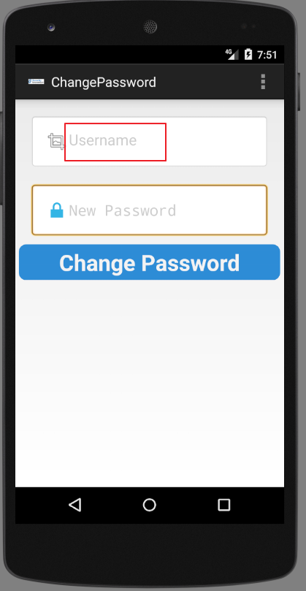
2
02 Drozer 실행 및 기능
취약점 분석 - 비정상적인 접근
Activity.start로 insecurebankv2에 changepassword를 동작시키기
로그인 입력란이 공백
Notes:
비정상 접근시 로그인 정보가 없어 공백으로 표시된다.

Slide 24
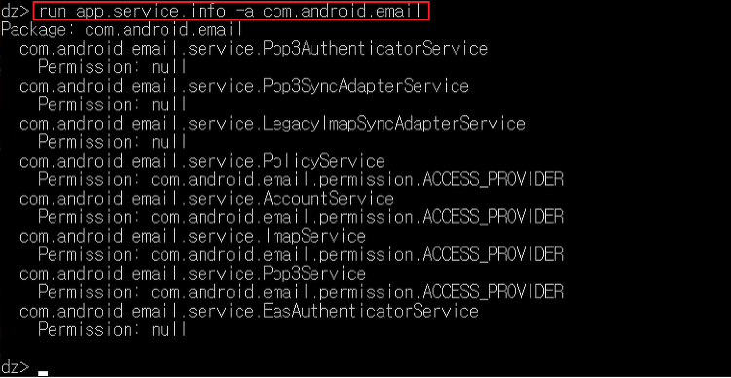
2
02 Drozer 실행 및 기능
<서비스 분석>
특정 앱의 서비스를 찾는 모듈
dz> run app.service.info –a com.android.email
Notes:
Email 앱의 서비스를 이용하는 목록들을 출력해준다.
여기서 –u 옵션을 주면 숨겨진 서비스를 검색 할 수 있으며 –f 옵션은 특정 단어가 포함된 서비스를 찾을 수 있게 해준다.

Slide 25
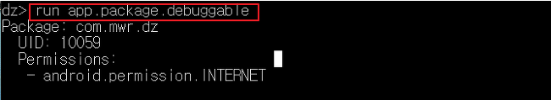
2
02 Drozer 실행 및 기능
<Debuggable package 분석>
디버깅 가능으로 설정되어 있는 목록 출력
dz> run app.package.debuggable
디버깅이 되어있으면 분석이 가능하기 때문에 디버깅 가능으로 설정
되어 있어 발생하는 취약점으로 중요한 정보가 노출 될 수 있다.

Slide 26
2
02 Drozer 실행 및 기능
<모듈 관리>
<drozer python path>/drozer/modules 경로에 모듈들을 추가해서 사용 가능
명령어 | 설명 | 사용법
command | 사용 가능한 명령어를 보여준다 | module command
install | 새로운 모듈을 설치 | module install
repository | 저장소를 관리하는 명령어 | module remote
search | 원격 저장소나 로컬 저장소를 관리 | module search
remote | 설치된 모듈들의 저장소를 관리 | module remote
Notes:
참고로 드로저를 설치하면 mwrlabs의 저장소가 기본적으로 등록되어 있어 별다른 설정을 하지 않아도 모듈을 지원한다.
Module search에서 –d옵션을 주면 모듈의 구체적인 기능을 확인할 수 있다.

Slide 27
2
02 Drozer 실행 및 기능
<저장소 관리>
기본적으로 등록되어 있는 저장소를 확인할 수 있다.
옵션 | 설명 | 사용법
list | 등록된 모든 원격 연결지를 확인 | module remote list
add | 원격지에 있는 모듈 저장소를 연결 | module remote add http://path.to.repository/
remove | 등록된 원격 연결지를 삭제 | module remote remove http://path.to.repository/
Notes:
Remote 명령어는 인터넷에 있는 저장소에서 모듈을 찾아오는 방식과 사용자가 지정한 로컬 저장소에 있는 모듈을 사용하는 방법이 있다.
아래 표는 remote 명령의 옵션과 사용법

Slide 28
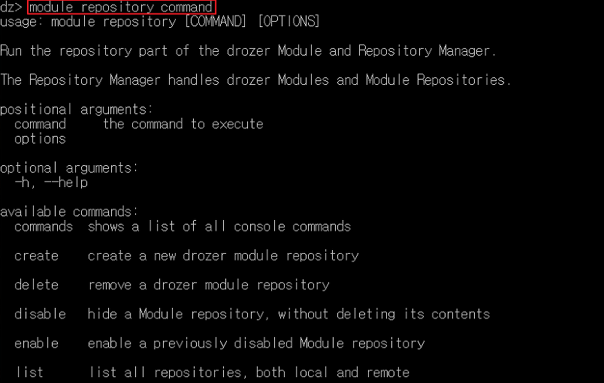
2
02 Drozer 실행 및 기능
<저장소 관리>
Repository 옵션으로 로컬에 특정 경로를 저장소로 지정해서 관리 할 수 있다.
옵션 | 설명 | 사용법
list | 로컬에 등록된 저장소 위치를 출력 | repository list
create | 로컬 주소를 새로운 로컬 저장소 위치에 추가 | module repository create/path/to/repository
delete | 기존에 등록된 로컬 저장소 경로를 삭제 | module repository delete/path/to/repository
enable | 특정 저장소 위치를 활성화 | module repository enable/path/to/repository
disable | 특정 저장소 위치를 비활성화 | module repository disable/path/to/repository
Notes:
아래 표는 repository 사용법.

Slide 29
03
참고자료

Slide 30
3
03 참고자료
https://labs.mwrinfosecurity.com/assets/BlogFiles/mwri-drozer-user-guide-2015-03-23.pdf
https://resources.infosecinstitute.com/android-penetration-tools-walkthrough-series-drozer/#gref
http://studysecurity-world.tistory.com/15
https://securitycafe.ro/2015/07/08/mobile-penetration-testing-using-drozer/
https://github.com/swB7/drozer-1

Slide 31
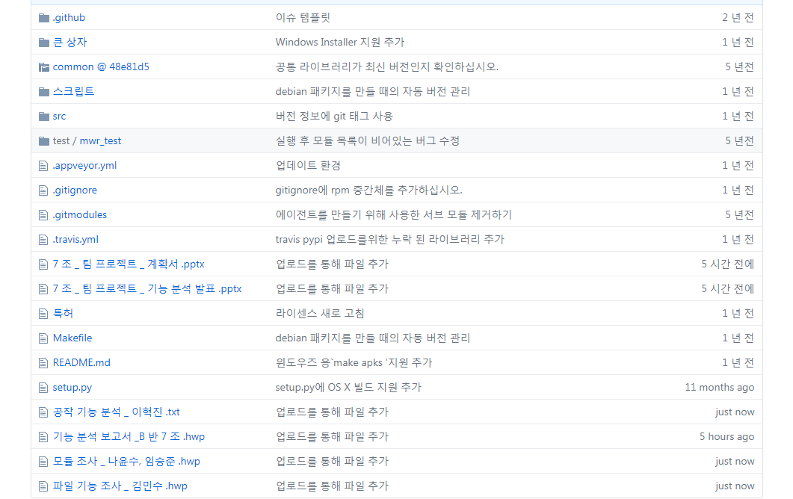
3
03 참고자료

Slide 32
감사합니다
감사합니다

